Slide 1




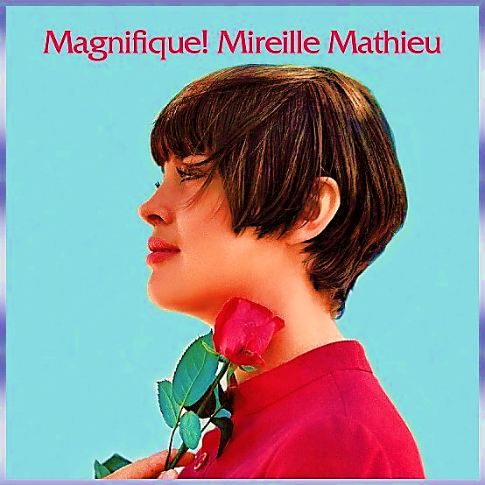




Slide 2
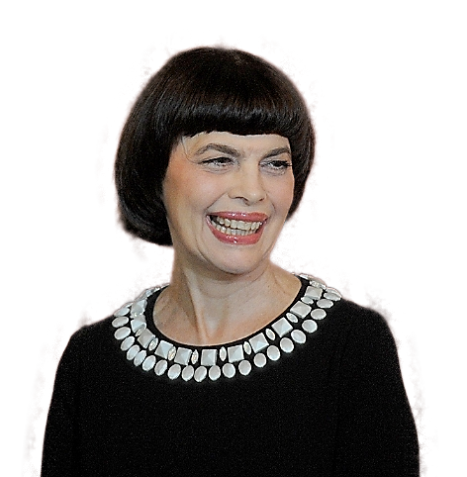
01. En Chantant French Music
02. Quand Tu T'en Iras
03. Alors Nous Deux
04. Ce Soir Ils Vont S'aimer
05. Géant
06. Nous On S'aimera
07. Adieu À La Nuit
08. Pour Un Cœur Sans Amour
09. Quand On Revient
10. J'ai Gardé L'accent
11. Je Ne Suis Rien Sans Rien
12. À Cœur Perdu
13. Écoute Ce Cri (Version Studio)
14. Quand On Pense À L'amour (Version Studio)
15. Celui Qui M'aimera (Version Studio Inédite)
16. Mon Copain Pierrot (Version Studio Inédite Sur Disque)
17. Les Témoins
18. Le Rossignol Anglais

Slide 3
































